Slide 1
LÀM QUEN VỚI
MỘT SỐ HÌNH KHỐI
CHỦ ĐỀ 4
BÀI 14
KHỐI LẬP PHƯƠNG,
KHỐI HỘP CHỮ NHẬT
(TIẾT 1)

Slide 2
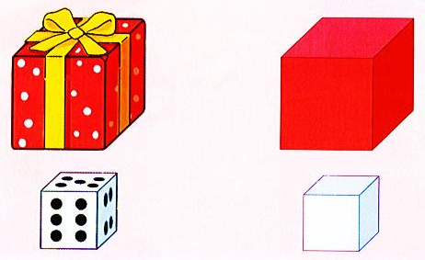
Khối lập phương

Slide 3
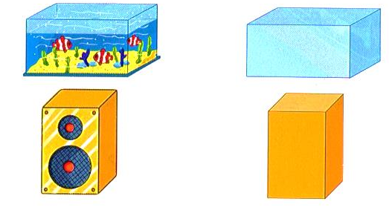
Khối hộp chữ nhật

Slide 4
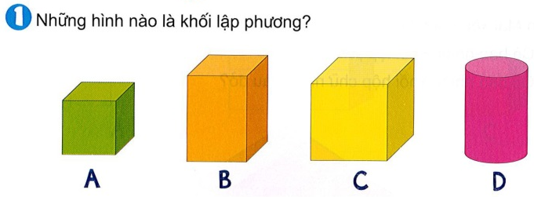

Slide 5
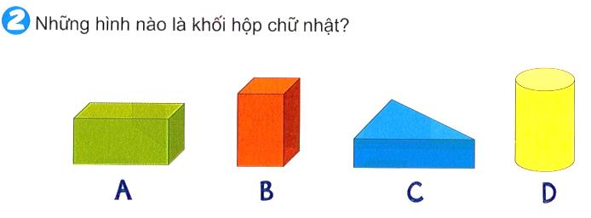

Slide 6
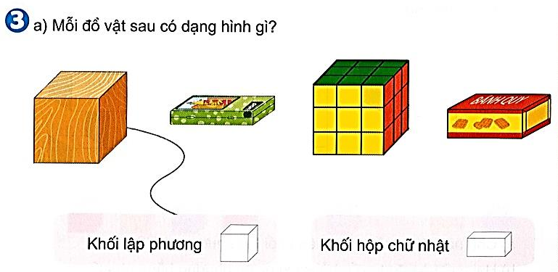
b) Em hãy nêu tên một số dạng đồ vật có dạng khối lập phương hoặc khối hộp chữ nhật ở quanh ta nhé!

Slide 7
BÀI 14
KHỐI LẬP PHƯƠNG,
KHỐI HỘP CHỮ NHẬT
(TIẾT 2)

Slide 8
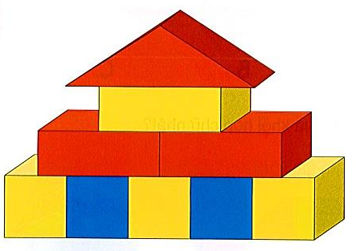
Bạn Mai xếp được hình dưới đây. Trong hình đó:
Có 5 khối lập phương
1
2
3
4
5
a) Có bao nhiêu khối lập phương?

Slide 9
Bạn Mai xếp được hình dưới đây. Trong hình đó:
Có 2 khối hộp
chữ nhật màu đỏ.
1
2
b) Có bao nhiêu khối hộp chữ nhật màu đỏ?

Slide 10
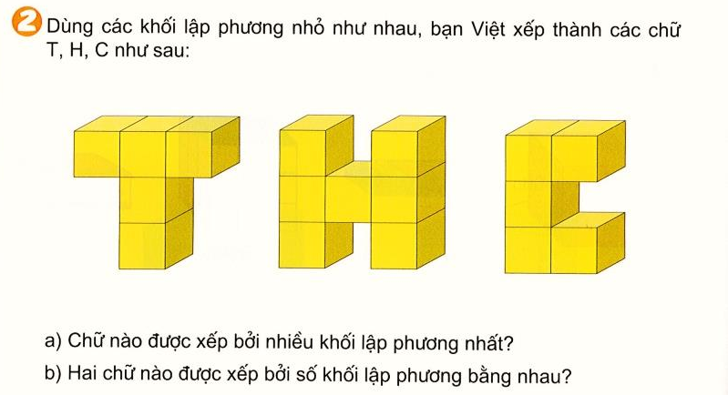
1
2
3
1
5
1
2
4
2
4
6
3
5
3
7
4
5
H
T C

Slide 11
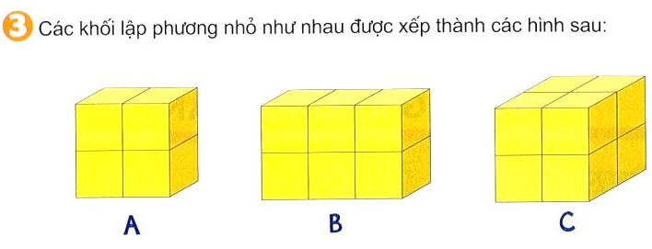
Hình nào là khối lập phương ?

Slide 12


Slide 13
